Slide 1

UNIVERSIDAD DON BOSCO · Programación Estructurada
Facultad de Ingeniería · Escuela de Ingeniería en Computación · Actividad #2, Artículo Científico
Procesamiento y almacenamiento de datos distribuidos
Análisis de Bigtable (Chang et al., 2006) aplicado al Proyecto de Cátedra MediControl SV
Docente: [Nombre del docente]
Integrantes: [Integrante 1 – Carné] · [Integrante 2 – Carné] · [Integrante 3 – Carné]
Fecha: miércoles 07 de octubre de 2026
Notes:
Buenos días. Somos el equipo de MediControl SV. Hoy presentamos el análisis del artículo Bigtable, de Google, y cómo sus ideas nos sirven en nuestro proyecto de cátedra.

Slide 2
AGENDA
Qué veremos hoy
1
Datos generales
Qué artículo elegimos y por qué
2
Resumen
Objetivo, problema, metodología, hallazgos
3
Análisis crítico
Aportes, conceptos del curso, pros y contras
4
Aplicación práctica
Mejoras y uso en MediControl SV
5
Conclusión personal
Qué aprendimos y qué cambió en nuestra forma de pensar
Universidad Don Bosco · MediControl SV
2
Notes:
Seguimos la estructura que pide el lineamiento: datos del artículo, resumen, análisis crítico, aplicación práctica y conclusión personal.

Slide 3
1 · DATOS GENERALES
El artículo que seleccionamos
Título
Bigtable: A Distributed Storage System for Structured Data
Autores
Chang, Dean, Ghemawat, Hsieh, Wallach, Burrows, Chandra, Fikes y Gruber (Google)
Año
2006
Conferencia
7th USENIX Symposium on Operating Systems Design and Implementation (OSDI ’06), Seattle · pp. 205–218 · Best Paper
URL
research.google/pubs/bigtable-a-distributed-storage-system-for-structured-data
Universidad Don Bosco · MediControl SV
3
Notes:
Elegimos Bigtable porque trata directo el tema asignado, procesamiento y almacenamiento de datos distribuidos. Fue publicado en OSDI 2006 y ganó el reconocimiento de mejor artículo.

Slide 4
2 · RESUMEN
Escalar datos estructurados a petabytes
Objetivo
Problema
Presentar Bigtable: un sistema de almacenamiento distribuido para datos estructurados a escala de petabytes sobre miles de servidores de hardware común.
Demostrar que un diseño simple y flexible sirve a aplicaciones muy distintas: búsqueda web, Google Earth, Finance y Analytics.
Volúmenes que superan a un solo servidor o a una base relacional convencional.
Necesidades opuestas: datos pequeños (URLs) o enormes (imágenes satelitales); procesos por lotes o respuestas en tiempo real.
Pregunta clave: ¿cómo crecer agregando máquinas sin perder disponibilidad ni rendimiento?
Universidad Don Bosco · MediControl SV
4
Notes:
El objetivo es presentar Bigtable. El problema: los datos de Google superaban lo que un servidor o una base relacional convencional podía manejar de forma eficiente y económica, y las aplicaciones eran muy distintas entre sí.

Slide 5
2 · RESUMEN
Metodología del artículo
1
Modelo de datos
2
Bloques base
3
Implementación
Mapa ordenado: fila, columna y marca de tiempo
GFS, SSTable y Chubby
Cliente, maestro y servidores de tablets
4
Refinamientos
5
Evaluación
6
Lecciones
Localidad, compresión, cachés, filtros de Bloom
Lecturas y escrituras al crecer de 1 a 500 servidores
Años de operación en producción
Universidad Don Bosco · MediControl SV
5
Notes:
Es un artículo de diseño e implementación de sistemas. Define el modelo de datos, reutiliza servicios existentes como GFS, SSTable y Chubby, diseña la arquitectura, añade refinamientos de rendimiento, evalúa y cierra con lecciones aprendidas.

Slide 6
2 · RESUMEN
El modelo de datos de Bigtable
Fila
Familia de columnas
Clave de texto; datos ordenados por ella. Lecturas y escrituras por fila son atómicas.
Grupo de columnas relacionadas; unidad de control de acceso. Se crean dinámicamente.
Marca de tiempo
Tablet
Guarda varias versiones del dato; las antiguas se eliminan automáticamente.
Rango continuo de filas; unidad de distribución y balanceo de carga.
Ejemplo Webtable: fila “com.cnn.www” → contenido con versiones por fecha + textos de enlaces entrantes
Universidad Don Bosco · MediControl SV
6
Notes:
Cada valor se identifica con fila, columna y marca de tiempo. Ejemplo: Webtable, con la clave com.cnn.www, con el dominio invertido para que las páginas de un mismo sitio queden juntas en disco.

Slide 7
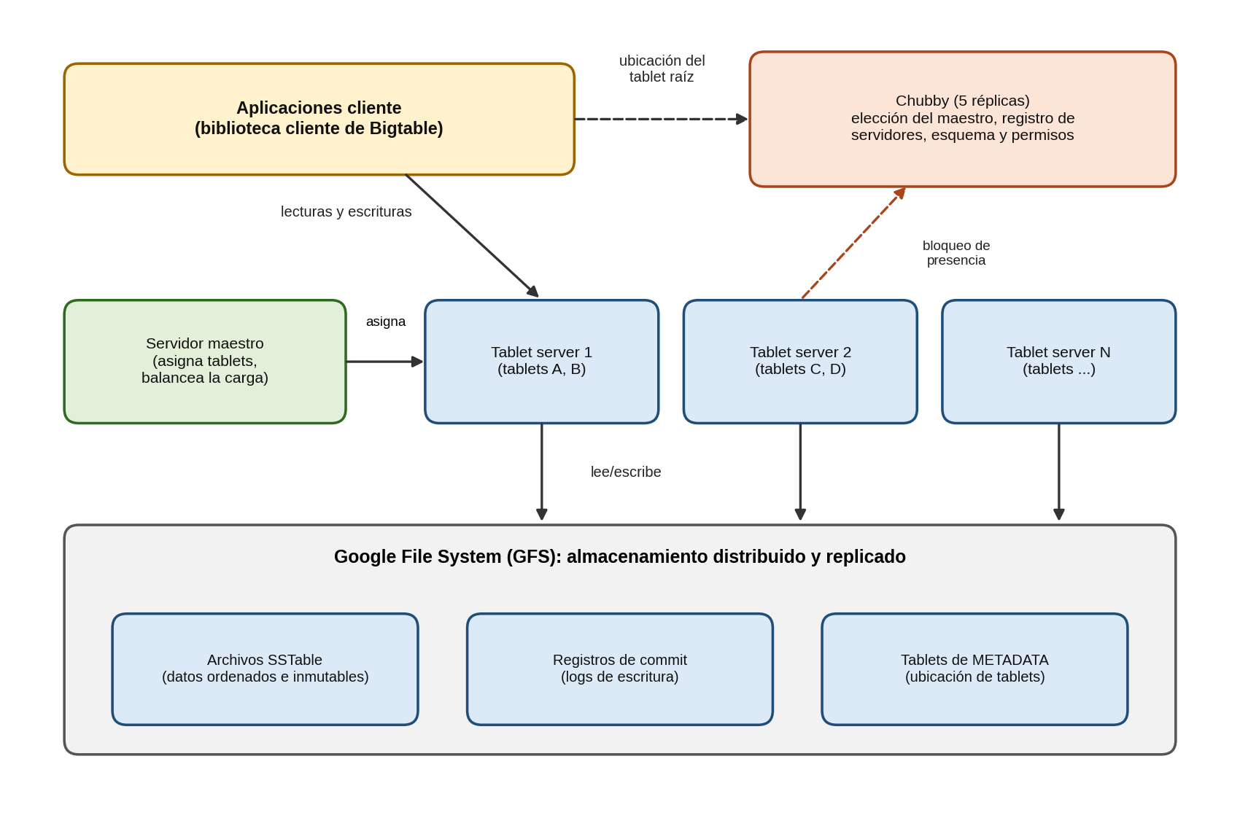
2 · RESUMEN
Arquitectura y flujo de escritura
Ubicación en 3 niveles, parecida a un árbol B+; los clientes guardan la ubicación en caché
Escritura: registro de commit (GFS) → memtable
Memtable llena → SSTable (compactación menor)
Compactación mayor: une archivos para lecturas rápidas
Figura 1. Elaboración propia con base en Chang et al. (2006).
Universidad Don Bosco · MediControl SV
7
Notes:
Tres niveles para ubicar datos: Chubby, tablet raíz y METADATA. Las escrituras van primero al registro de commit en GFS, luego a la memtable; luego se vuelcan a SSTables con compactaciones menores y mayores.

Slide 8
2 · RESUMEN
Principales hallazgos
>100×
388
24 500
10 : 1
más operaciones/s al pasar de 1 a 500 servidores
clústeres de producción al publicarse el artículo
servidores de tablets en total
compresión reportada para Webtable
Escalabilidad no perfectamente lineal: baja el rendimiento por servidor, sobre todo en lecturas aleatorias
Un mismo diseño sirve cargas por lotes y de baja latencia; se integra con MapReduce
Lección: los sistemas grandes fallan de muchas formas; preferir diseños simples y monitorear bien
Universidad Don Bosco · MediControl SV
8
Notes:
Más de cien veces más operaciones por segundo al pasar de 1 a 500 servidores, aunque no lineal. 388 clústeres y unos 24 500 servidores de tablets. Compresión de 10 a 1 en Webtable. Se integra con MapReduce.

Slide 9
3 · ANÁLISIS CRÍTICO
Qué aporta al análisis y diseño de bases de datos
Escalamiento horizontal
Modelo alternativo
Muchas máquinas comunes y fallos asumidos como normales
Filas ordenadas, familias de columnas y versiones por tiempo
Diseño modular
Influencia
Reutiliza GFS, Chubby y SSTables; piezas simples de mantener
Base de HBase y Cassandra, usadas hoy (Kleppmann, 2017)
Aporte central: pensar el modelo según cómo se consultarán los datos.
Universidad Don Bosco · MediControl SV
9
Notes:
Cuatro aportes: escalamiento horizontal asumiendo fallos, modelo alternativo al relacional, separación de responsabilidades y su influencia en HBase y Cassandra.

Slide 10
3 · ANÁLISIS CRÍTICO
Conceptos del curso que aparecen en el artículo
Modelo de datos
Alternativa al relacional
Normalización
Aquí se desnormaliza: sin joins
Llaves e índices
La clave de fila es el índice
Particionamiento
Tablets = fragmentación horizontal
Replicación
GFS con copias; Chubby con 5 réplicas
Transacciones
Atomicidad solo por fila (vs. ACID)
Bitácora
Commit log + memtable = recuperación
Requisitos no funcionales
Escala, latencia, disponibilidad, costo
Arquitectura
Capas: cliente, maestro, tablets
Procesamiento distribuido
Integración con MapReduce
Universidad Don Bosco · MediControl SV
10
Notes:
Relacionamos el artículo con modelo de datos, normalización, índices, particionamiento, replicación, transacciones, bitácora, requisitos no funcionales, arquitectura y procesamiento distribuido.

Slide 11
3 · ANÁLISIS CRÍTICO
Ventajas y desventajas del enfoque
Ventajas
Desventajas
Escala con máquinas comunes
Columnas dinámicas; datos dispersos sin desperdicio
Versiones por marca de tiempo
Reasigna tablets si un servidor falla
Compresión, cachés y filtros de Bloom
Probado años en producción
Sin SQL, joins ni modelo relacional completo
Transacciones solo sobre una fila
Exige diseñar bien la clave de fila
Depende de GFS y Chubby
Sistema interno: solo hay alternativas inspiradas en él
Operación compleja; poca atención a seguridad y cifrado
Universidad Don Bosco · MediControl SV
11
Notes:
Fortalezas: escala con hardware común, modelo flexible, versiones, alta disponibilidad, optimizaciones probadas. Debilidades: sin SQL ni joins, transacciones solo por fila, depende de GFS y Chubby, sistema interno de Google, operación compleja y poca atención a seguridad.

Slide 12
3 · ANÁLISIS CRÍTICO
¿Estamos de acuerdo con el planteamiento?
Sí, porque…
…pero con matices
Repartir datos y aceptar fallos como algo normal es realista a gran escala.
Los resultados son creíbles: mediciones más casos reales con datos de producción.
El artículo reconoce sus límites, por ejemplo la caída del rendimiento por servidor.
No es una solución universal: renuncia a joins y a transacciones completas para ganar escala.
Según CAP (Brewer, 2012) hay que decidir qué sacrificar; Bigtable prioriza consistencia por fila.
En un sistema clínico, receta y consulta deben guardarse juntas o no guardarse: ACID sigue siendo clave.
Universidad Don Bosco · MediControl SV
12
Notes:
Estamos de acuerdo en general. Los resultados son creíbles porque hay mediciones y casos reales, y el artículo reconoce sus límites. Pero Bigtable no reemplaza a las bases relacionales; en un sistema clínico, ACID sigue siendo muy valioso. Spanner confirma esa limitación.

Slide 13
4 · APLICACIÓN PRÁCTICA
Siete mejoras que sugerimos
1
Seguridad y privacidad
Cifrado y auditoría de accesos
2
Transacciones multifila
Opcionales, para operaciones relacionadas
3
Capa de consulta
Lenguaje tipo SQL e índices secundarios
4
Evaluación más variada
Cargas mixtas y latencias en percentiles altos
5
Guías de claves
Evitar puntos calientes
6
Observabilidad
Paneles y pruebas de fallos deliberados
7
Interoperabilidad
Interfaces abiertas y formatos comunes
Universidad Don Bosco · MediControl SV
13
Notes:
Pensando en áreas sensibles como la salud: seguridad desde el diseño, transacciones multifila, capa de consulta e índices secundarios, evaluación con más cargas, guías de diseño de claves, observabilidad y pruebas de fallos, e interoperabilidad.

Slide 14
4 · APLICACIÓN PRÁCTICA
Nuestro proyecto: MediControl SV
Particionamiento
Tablas grandes por año + índices paciente-fecha
Versiones
Historial del expediente; sin borrado físico
¿Qué es?
Sistema web para la gestión integral de un consultorio médico en El Salvador.
Pacientes, médicos, especialidades, horarios y citas; expediente, consultas, recetas y estudios; portal del paciente.
Meta: organización, seguridad, trazabilidad y eficiencia.
Localidad
Datos frecuentes en BD; archivos pesados aparte
Replicación
BD principal + réplica de lectura + respaldos
Caché
Catálogos y horarios en memoria
Asíncrono
Cola de mensajes para recordatorios y reportes
Citas únicas
Restricción única médico-fecha-hora
Seguridad
Roles, hash, HTTPS, bitácora de accesos
Universidad Don Bosco · MediControl SV
14
Notes:
MediControl SV es un sistema web para la gestión de un consultorio médico en El Salvador. No necesita Bigtable, pero sí sus principios, aplicados con una base relacional como MySQL o PostgreSQL y servicios de nube.

Slide 15
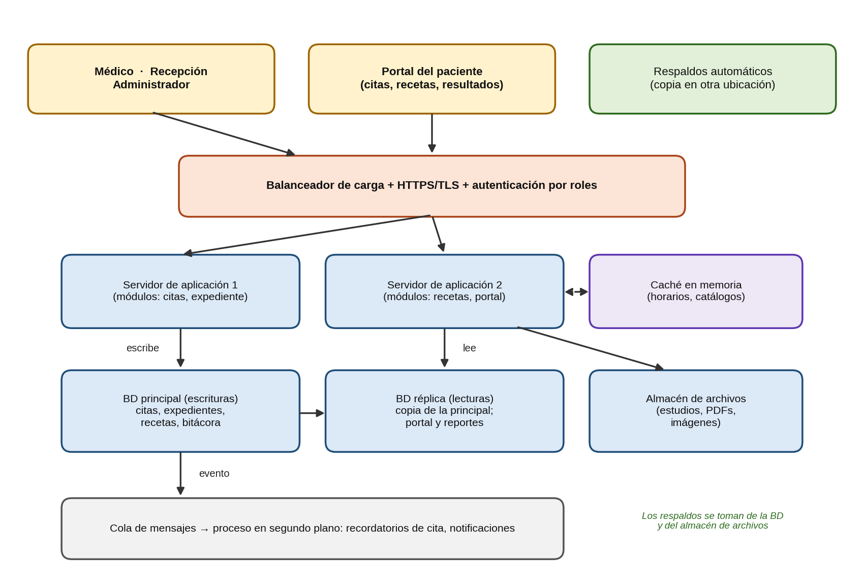
4 · APLICACIÓN PRÁCTICA
Arquitectura propuesta para MediControl SV
Figura 2. Elaboración propia con base en Chang et al. (2006).
Universidad Don Bosco · MediControl SV
15
Notes:
Esta es nuestra arquitectura con componentes distribuidos, inspirada en las ideas de Bigtable: réplica de lectura, caché, cola de mensajes y almacén de archivos separado.

Slide 16
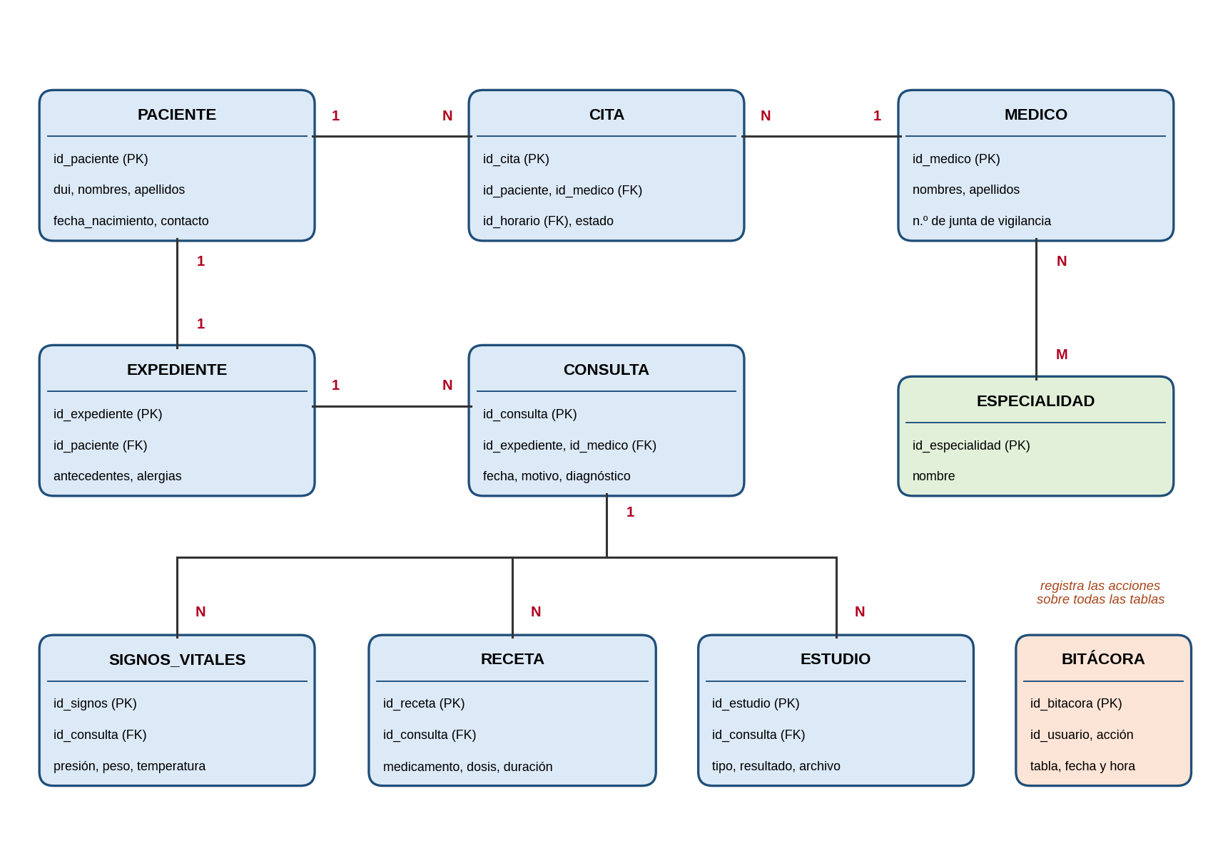
4 · APLICACIÓN PRÁCTICA
Modelo entidad-relación simplificado
Figura 3. Elaboración propia. PK: llave primaria; FK: llave foránea.
Universidad Don Bosco · MediControl SV
16
Notes:
Entidades principales y relaciones del proyecto. Lo normalizamos hasta tercera forma normal y particionamos las tablas históricas.

Slide 17
4 · APLICACIÓN PRÁCTICA
De la idea del artículo a la decisión de diseño
Idea del artículo | Aplicación en MediControl SV | Resultado
Tablets | Tablas históricas por año; índices compuestos | Consultas rápidas
Versiones | Historial de expediente y recetas | Trazabilidad
Familias de columnas | Datos frecuentes en BD; archivos aparte | Menor tiempo de respuesta
GFS (replicación) | Réplica de lectura y respaldos externos | Disponibilidad
Commit log | Recuperación a un punto en el tiempo | Datos recuperables
MapReduce | Cola de mensajes para tareas por lotes | Sistema ágil
Chubby | Restricción única + transacción al reservar | Cero citas duplicadas
Universidad Don Bosco · MediControl SV
17
Notes:
Cada idea del artículo se traduce en una decisión concreta y un resultado esperable.

Slide 18
4 · APLICACIÓN PRÁCTICA
Plan por fases e indicadores de éxito
1. Análisis
2. Diseño
3. Desarrollo
4. Pruebas
5. Puesta en marcha
< 2 s
≥ 99.5 %
< 24 h
búsqueda de paciente o cita
disponibilidad en horario de atención
pérdida máxima de datos
< 4 h
0
100 %
restauración del servicio
citas duplicadas
accesos registrados en bitácora
Universidad Don Bosco · MediControl SV
18
Notes:
Cinco fases: análisis, diseño, desarrollo, pruebas y puesta en marcha. Los indicadores son metas propuestas por el equipo que se ajustarían con el consultorio.

Slide 19
CONCLUSIÓN PERSONAL
Cada decisión tiene un costo y un beneficio
Aprendimos
Cambió nuestra visión
Para MediControl SV
Distribuir datos es decidir cómo repartir, recuperar y qué sacrificar. Particionar, versionar, registrar escrituras y elegir bien la clave dejaron de ser abstractos.
El modelo depende del problema, no solo normalizar. Los requisitos no funcionales se piensan al inicio, y un sistema sin seguridad ni rastro de cambios no es confiable.
Particionar, replicar, versionar, cachear y procesar en segundo plano nos dan una guía clara para construirlo con rendimiento, seguridad y orden.
Notes:
Cerramos con lo aprendido. Gracias; quedamos atentos a sus preguntas.

Slide 20
BIBLIOGRAFÍA
Referencias (APA 7.ª ed.)
Brewer, E. (2012). CAP twelve years later: How the “rules” have changed. Computer, 45(2), 23–29. https://doi.org/10.1109/MC.2012.37
Burrows, M. (2006). The Chubby lock service for loosely-coupled distributed systems. OSDI ’06 (pp. 335–350). USENIX.
Chang, F., Dean, J., Ghemawat, S., Hsieh, W. C., Wallach, D. A., Burrows, M., Chandra, T., Fikes, A., & Gruber, R. E. (2006). Bigtable: A distributed storage system for structured data. OSDI ’06 (pp. 205–218). USENIX.
Dean, J., & Ghemawat, S. (2004). MapReduce: Simplified data processing on large clusters. OSDI ’04 (pp. 137–150). USENIX.
Ghemawat, S., Gobioff, H., & Leung, S.-T. (2003). The Google file system. SOSP ’03 (pp. 29–43). ACM. https://doi.org/10.1145/945445.945450
Kleppmann, M. (2017). Designing data-intensive applications. O’Reilly Media.
Universidad Don Bosco · MediControl SV
20
Notes:
Estas son las referencias del documento. Estar listos para preguntas sobre Bigtable, CAP, ACID y nuestra aplicación en MediControl SV.

